Slide 1
İLKYARDIMIN ÖNCELİKLİ AMAÇLARI
Hayati tehlikeyi ortadan kaldırmak,
Yaşamsal fonksiyonların sürdürülmesini sağlamak,
Hasta yaralının durumunun kötüleşmesini önlemek,
İyileşmeyi kolaylaştırmak olmalıdır.
İlkyardım, bu amaçlara yönelikolarak,belli aşamalar doğrultusunda uygulanmalıdır. Bu aşamalar Koruma,Bildirme Kurtarma (KBK) olarak ifade edilebilir.

Slide 2
KORUMA
İlk yardım gerektiren durumun sonuçlarının ağırlaşmasını önlemek için olay yerinin değerlendirilmesini kapsar. En önemli işlem olay yerinde oluşabilecek tehlikeleri belirleyerek güvenli bir çevre oluşturmaktır.
Önce kendi güvenliğinizi sağlayın.
Olay yerini koruma altına alın.
Olay yerinde gaz-yakıt sızıntısı tehlikesine karşı dikkatli olun
Zorunluluklar dışında olay yerinde telefon vs. kullanmayın.
Kibrit-çakmak vs. kullanmayın.
Olay yerinde acil yardım ve kurtarma ekipleri varsa görevlilerin uyarılarına uyun.

Slide 3
BİLDİRME
Olay/kaza mümkün olduğu kadar hızlı bir şekilde telefon veya diğer kişiler aracılığı ile gerekli birimler(Hızır Acil, İtfaiye vs.)bildirilmelidir.
112’yi arayın. Sakin olun. Derhâl yardım isteyin.
Olaya ilişkin doğru ve tam bilgi verin.(Ne oldu? Nerede oldu?
Ne Kadar kişi Etkilendi? Ne şiddette Etkilenildi?
112 hattında bilgi alan kişi, gerekli olan tüm bilgileri aldığını söyleyinceye kadar telefonu kapatmayın.
Yardım gelene kadar olay yeri kontrolünü sürdürün.

Slide 4
KURTARMA
İlk yardımcı, acil yardım ekipleri gelinceye kadar, hasta/yaralılara hızlı ve sakin bir şekilde müdahale etmelidir.
Olay yeri değerlendirildikten ve ilkyardımcı ile yaralıların hayatlarını tehlikeye soka bilecek unsurları ortadan kaldırıldıktan sonra yaralıların durumları değerlendirilmeye başlanır.
Hasta/yaralıların en uygun yöntemlerle en yakın sağlık kuruluşuna sevk edilmesini sağlamak için 112’yi arayarak yardım çağırmalı,
Hasta/yaralıların durumunu değerlendirmeli ve önce müdahale edilecekleri belirlemeli,Traj
Hasta/yaralıları yeni yaralanmalara yol açmamak amacı ile hayati tehlike olmadığı sürece hareket ettirmeden müdahale yapmalı.
Hasta/yaralıların korku ve endişelerini gidermelidir.

Slide 5
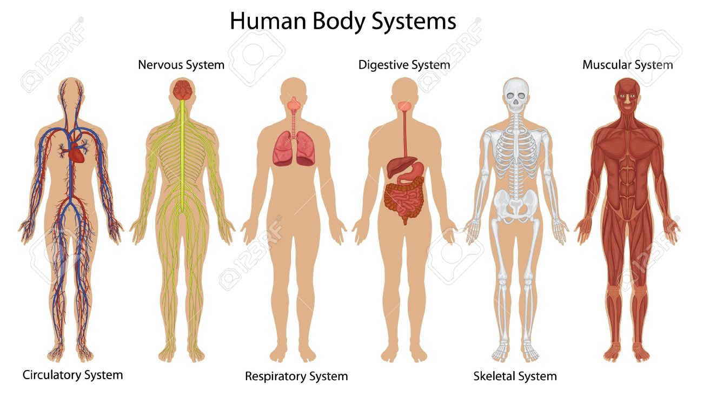
VÜCUDU OLUŞTURAN SİSTEMLER
Hareket sistemi:
Vücudun hareket etmesini, desteklemesini sağlar ve koruyucu görevi yapar. Kemikler, eklemler ve kaslardan oluşur.
Sinir sistemi:
İnsan vücudundaki tüm fonksiyonların kontrol merkezi beyindir. Bilinç, anlama, düşünme , algılama. hareketlerin uyumu, denge vb.sağlar.Sinir sistemi beyin beyincik ve sinirlerden oluşur.

Slide 6
VÜCUDU OLUŞTURAN SİSTEMLER
Sindirim sistemi:
Ağızdan alınan besinlerin öğütülerek sindirilmesi ve kan dolaşımı vasıtasıyla vücuda dağılmasını sağlar.
Solunum sistemi:
Vücuda gerekli olan gaz alış veriş görevini yaparak hücre ve dokuların oksijenlenmesini sağlar. Solunum yolları ve akciğerlerden oluşur.

Slide 7
VÜCUDU OLUŞTURAN SİSTEMLER
Dolaşım sistemi:
Vücut dokularının oksijen, besin hormon bağışıklık elamanı ve benzeri elamanlar taşır ve yeniden geriye toplar. Kalp damarlar ve kan dolaşım sistemini oluşturur.
Boşaltım sistemi:
Kanı süzerek gerekli maddelerin vucutta tutulmasını ve zararlı olanların atılmasını sağlar.

Slide 8
HASTA/YARALININ DEĞERLENDİRİLMESİ
İlk değerlendirme:
Hasta/yaralının ilk değerlendirilmesinin amacı yaşamı tehdit eden ve acil müdahale gerektiren durumları saptamaktır. Bu aşamada hastanın bilinci hava yolu açıklığı ve solunumu değerlendirilir.
İlk yardımcı:
Hasta/yaralının ilk değerlendirilmesine sesli uyarı ya da hafifçe omuzuna dokunarak bilinç durumunun saptanmasıyla başlanmalıdır.
Bilinç kapalı ise 112’yi aratarak yardım istemeli ağız içini kontrol ederek Baş geri-çene yukarı pozisyonu verilip soluk yolunu açıklığını sağlamalıdır. Bu işlemler sırasında baş, boyun ve omurga korunmalı sert hareketlerden kaçınılmalıdır.

Slide 9
HASTA/YARALININ DEĞERLENDİRİLMESİ

Slide 10
HASTA/YARALININ DEĞERLENDİRİLMESİ
Soluk yolu açıklığı sağlandıktan sonra hasta/yaralının solunumu Bak-Dinle-Hisset yöntemiyle 10 sn. süreyle değerlendirmelidir.
Solunum-Bak-Dinle-Hisset yöntemi ile değerlendirilirken ilk yardımcı başını hasta /yaralının göğsüne bakacak şekilde yan çevirerek kulağını hasta/yaralının ağızına yaklaştırmalı solunumun var olup olmadığını 10 sn. süre ile kontrol etmelidir. Çevrede başka kimse yok ve ilk yardımcı yalnız ise 112,yi kendisi aramalıdır.
Solunum yoksa zaman kaybetmeden TEMEL YAŞAM DESTEĞİNE başlamalıdır.
İlk değerlendirme sonucunda bilinç kapalı fakat solunumun var olduğu belirlenirse ,hasta/yaralı derhal koma pozisyonuna (yan yatış)getirilerek diğer yaralıları değerlendirmeye geçmelidir.

Slide 11
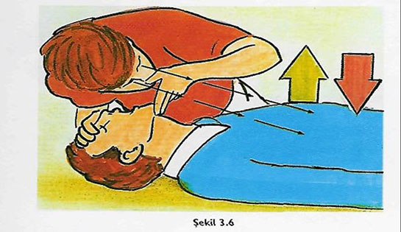
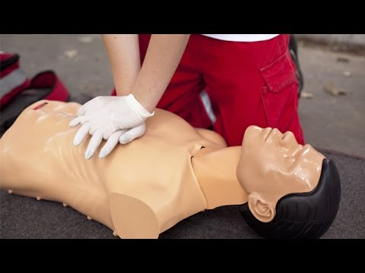
HASTA/YARALININ DEĞERLENDİRİLMESİ

Slide 12
HASTA/YARALININ DEĞERLENDİRİLMESİ
İkinci değerlendirme:
Hasta/yaralının ikici değerlendirilmesinde hasta hasta; bilinç düzeyi vücut ısısı-rengi yönünden değerlendirilmeli ve herhangi bir yaralanması olup olmadığı araştırılmalıdır. Hasta konuşuyorsa kendisinden bilgi alarak son yedikleri, kullandığı ilaçlar ,alerji durumu vb. ne tür bir yardıma gereksinimi olduğu anlaşılmaya çalışılmalıdır.
İkinci değerlendirmenin tamamlanmasından sonra mevcut duruma göre uygulanacak müdahale yöntemi seçilir.

Slide 13
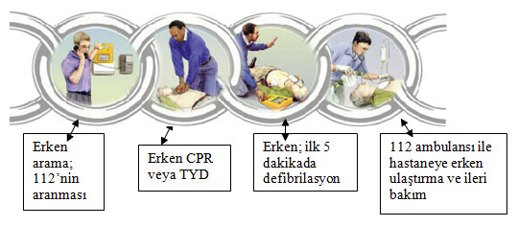
HAYAT KURTARMA ZİNCİRİ
Hayat kurtarma zinciri 4 halkadan oluşmaktadır. Hayat kurtarma zincirinin son iki halkası ileri yaşam desteğine ve ilk yardımcının görevi değildir.
1.Halka-Sağlık kuruluşuna haber verme
2.Halka-Olay yerinde yapılan Temel yaşam desteği
3.Halka-Ambulans ekiplerince yapılan müdahaleler
4.Hlka-Hastane acil servislerinde yapılan müdahaleler

Slide 14
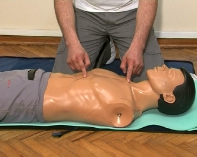
TEMEL YAŞAM DESTEĞİ
Hastanın solunum ve dolaşımı durursa hayatta kalma şansıda kalmaz. Beyne oksijen gitmez 4-6 dakikada beyin hücrelerinde ölüm başlar. 10 uncu dakikadan itibaren geriye dönüşümsüz olarak beyin ölümü gerçekleşir.
Temel yaşam desteği(TYD):Beyin hücrelerini canlı tutmak ve hayatı kurtarmak amacı ile hava yolu açıklığı sağlandıktan sonra solunumu ve dolaşımı durmuş kişinin ciğerlerine yapay solunum ile oksijen gitmesini, dış kalp masajı ile de kanın kalpten pompalanarak beyne ulaşmasını sağlamak üzere yapılan müdahalelerdir.

Slide 15
YETİŞKİNLERDE TEMEL YAŞAM DESTEĞİ NASIL YAPILIR
Kendinizin ve hasta/yaralının güvenliğimden emin olun .
Hasta/ yaralının omuzlarına hafifçe dokunarak ve iyi misiniz? Diye sorarak bilinci kontrol edin.
Eğer bilinç yok ise:
Yüksek sesle yardım isteyin ve 112’yi aratın.
TYD uygulaya bilmek için sert ve düz bir zemine sırt üstü yatırın.
Ağız içini kontrol ederek görünen yabancı cisim var ise çıkarın.

Slide 16
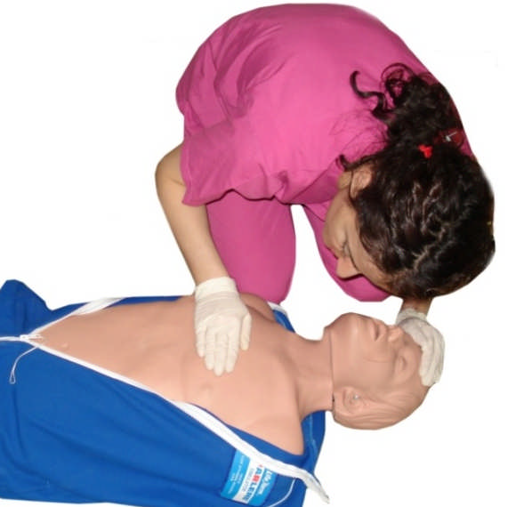
YETİŞKİNLERDE TEMEL YAŞAM DESTEĞİ NASIL YAPILIR
Hava yolunu açmak için bir elinizi hasta/yaralının alnına, diğer elin iki parmağını da çene kemiğinin üzerine yerleştirip Baş geri-çene yukarı pozisyonu verin .
Hasta /yaralının solunumunu Bak -Dinle-Hisset yöntemi ile
10 sn. kontrol edin.
Göğüs kafesinin solunum hareketlerini gözleyin. Eğilerek kulağınızı hastanın ağzına yaklaştırıp, solunumunu dinleyin ve yanağınızla da hissetmeye çalışın. Diğer eli de göğüs üzerine hafifçe yerleştirerek göğüs hareketlerini de hissetmeye çalışın. Solunum yok ise;
Çevrede başka kimse yok ve ilk yardımcı yalnız ise, kendisi 112’yi aramalıdır.

Slide 17
YETİŞKİNLERDE TEMEL YAŞAM DESTEĞİ NASIL YAPILIR
Kalp basısını uygulamak için göğüs kemiğinin üst ve alt ucunu tespit ederek alt yarısına bir elin topuğunu yerleştirin.
Diğer elinizi bu elin üzerine yerleştirerek parmaklarınızı birbirine kenetleyin.
Parmakları göğüs kafesiyle temas ettirmeden, dirsekleri bükmeden, göğüs kemiği üzerine vücuda dik ve göğüs kemiği 4 cm aşağı inecek şekilde (1/3’ü kadar)30 kalp bası uygulayın.
elin baş ve işaret parmakları ile hasta/yaralının burnunu kapatarak normal bir nefes alınıp hasta/yaralının ağzını içine alacak şekilde ağız yerleştirip her biri 1 saniye süren 2 kurtarıcı nefes verin.
Bu işlemi dakikada 100 bası olacak kadar hızla uygulayın. Hasta/yaralıya 30 kalp masajı sonunda 2 solunum yaptırmaya devam edin (30/2).
Temel Yaşam Desteğine hasta/yaralının yaşamsal refleksleri veya tıbbi yardım gelene kadar kesintisiz devam edin.

Slide 18
YETİŞKİNLERDE TEMEL YAŞAM DESTEĞİ NASIL YAPILIR

Slide 19
1-8 YAŞ ARASI ÇOCUKLARDA TEMEL YAŞAM DESTEĞİ NASIL YAPILIR
Kendinizin ve çocuğun güvenliğinden emin olun.
Çocuğun omuzuna hafifçe dokunarak ve iyi misin? Diye sorarak bilici kontrol edin.
Eğer bilinç yok ise;
Yüksek sesle yardım isteyin
İlk yardımcı tek başına ise hastanın durumunu değerlendirip gerekiyorsa Temel Yaşam Desteğini 5 tur uyguladıktan sonra 112’yi(acil yardım ambulansını)kendisi aramalıdır.
Çocuğu sert ve düz bir zemine sırt üstü yatırın .Ağız içini kontrol ederek görünen yabancı cisim varise çıkarın.
Hava yolunu açmak için bir elinizi hasta/yaralının alnına diğer elin iki parmağını çene kemiğinin üzerine yerleştirip Baş geri-Çene yukarı pozisyonu verin.
Göğüs kafesinin solunum hareketlerini gözleyin. Eğilerek kulağınızı hastanın ağzına yaklaştırıp, solunumu dinleyin ve yan ağızda hissetmeye çalışın. Diğer eli de göğüs hareketlerini hissetmeye çalışın.

Slide 20
1-8 YAŞ ARASI ÇOCUKLARDA TEMEL YAŞAM DESTEĞİ NASIL YAPILIR

Slide 21
1-8 YAŞ ARASI ÇOCUKLARDA TEMEL YAŞAM DESTEĞİ NASIL YAPILIR
Solunum yok ise;
Baş geri çene yukarı pozisyonları tekrar vererek hava yolu açın. Alnındaki elin baş ve işaret parmakları ile hasta/yaralının burnunu kapatarak çocuğun ağzını içine alacak şekilde ağzınızı yerleştirip çocuğun göğsünü yükseltmeye yarayacak kadar her biri 1 saniye süre 2 nefes verin. Havanın çıkması için zaman verin .
Kalp basısını uygulamak için çocuğun göğüs kemiğinin üst ve alt ucunu tespit ederek alt yarısına bir elini topuğuna yerleştirin. Eğer çocuk yetişkin görünümündeyse iki el ile kalp basısı uygulayın.

Slide 22
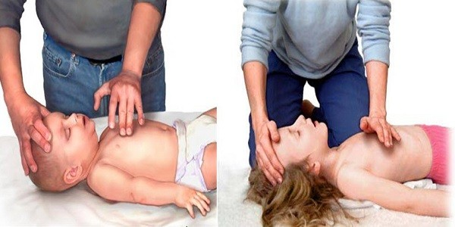
1-8 YAŞ ARASI ÇOCUKLARDA TEMEL YAŞAM DESTEĞİ NASIL YAPILIR
Parmakları göğüs kafesiyle temas ettirmeden, dirsekleri, göğüs kemiği üzerine vücuda dik ve göğüs kemiği 5 cm aşağı inecek şekilde (yandan bakıldığında göğüs yüksekliğinin 1/3’ü kadar)30kalp basısı uygulayın.
Bu işlem dakikada 100 bası olacak bir hızla uygulayın.
Çocuğa 30 kalp masajından sonra 2 solunum yapmaya devam edin(30/2).
Temel Yaşam Desteğine çocuğun yaşamsal refleksleri veya tıbbi yardım gelene kadar kesintisiz devam edin.

Slide 23
0-12 AY ARASI BEBEKLERDE TEMEL YAŞAM DESTEĞİ NASIL YAPILIR?
Kendinizin ve bebeğin güvenliğinde emin olun.
Bebeğin ayağına hafifçe vurarak bilincini kontrol edin.
Eğer bilinç yok ise:
Yüksek sesle yardım isteyin ve 112’yi aratın.
Tek başınaysanız 112’yi hastanın durumunu değerlendirip gerekiyor ise Temel Yaşam Desteğini 5 tur uyguladıktan sonra arayın.
Bebeği sert ve düz bir zemine sırt üstü yatırın. Ağız içini kontrol ederek görünen yabancı cisim varise çıkarın.
Hava yolunu açmak için bir elinizi bebeğin alnına, diğer elinizin iki parmağını çene kemiğine koyulup başı hafifçe yukarı geri itilerek Baş geri-Çene yukarı pozisyonu verin
Solunumu Bak-Dinle-Hisset yöntemi ile 10 saniye süre ile kontrol edin.

Slide 24
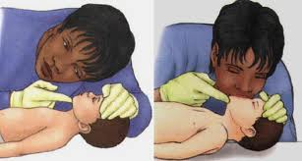
0-12 AY ARASI BEBEKLERDE TEMEL YAŞAM DESTEĞİ NASIL YAPILIR?
Göğüs kafesinin solunum hareketlerini gözleyin. Eğilerek kulağınızı hastanın ağızına yaklaştırıp, solunumu dinleyin ve yanağınızda hissetmeye çalışın. Diğer eli de göğüs üzerine hafifçe yerleştirerek göğüs hareketlerini hissetmeye çalışın. Solunum yok ise: Solunum yoksa ağız dolusu nefes alarak bebeğin ağız ve burnu içine alacak şekilde ağızınızı yerleştirip, her biri 1 saniye süren 2 solunum verin. Hava dışarı çıkması için zaman verin.

Slide 25
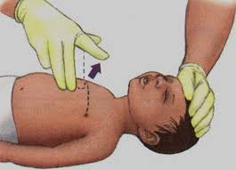
0-12 AY ARASI BEBEKLERDE TEMEL YAŞAM DESTEĞİ NASIL YAPILIR?
Kalp basısını uygulamak için bebeğin iki meme başının birleştirdiği hayali çizginin orta noktanın bir parmak altına belirleyin. Bir elinizin orta ve yüzük parmaklarını belirlenen noktaya yerleştirip iki parmakla göğüs kemiği 4 cm aşağı inecek şekilde(yandan bakıldığında göğüs yüksekliğinin 1/3’ü kadar)30 kalp bası uygulayın.
Bu işlemi dakikada 100 bası olacak hızla uygulayın.
Bebeğe 30 kalp masajından sonra 2 solunum yaptırın (30/2).
Temel Yaşam Desteğine bebeğin yaşamsal refleksleri ve ya tıbbi yardım gelene kadar kesintisiz devam edin

Slide 26
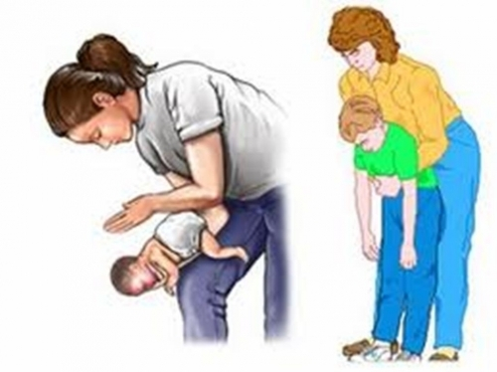
YABANCI CİSİM BOĞULMASI
Hava yolunun yabancı bir cisim ile tıkanması acil bir durumdur.
Tıkanma kısmi tıkanma ve tam tıkanma şeklinde olabilir.
Kısmı tıkanmalarda hasta öksürür, nefes alabilir ve konuşabilir. Böyle bir durumda hastaya dokunulmaz, öksürmeye teşvik edilir.
(Öksüren kişilerde, sırttan vurma ve karnından itme müdahaleleri soluk yolu tıkanmasının daha kötüleşmesine neden olabilir.)
Eğer tam tıkanma söz konusuyla ise hasta nefes alamaz konuşamaz, öksüremez ve rengi morarmıştır. Elleri ile boğazını tutar, acı çeker (boğulma işareti ). Eğer kısa sürede müdahale edilmezse bilinç kaybı ve ölüm meydana gelir. Bu durumda Heimlich Manevrası (Karına bası uygulaması)yapılmalıdır.

Slide 27
YABANCI CİSİM BOĞULMASI
Tam tıkanıklık olan kişilerde;
Yardım isteyin,112’yı arayarak ambulans çağrın.
Hastanın yanında veya arkasında durun.
Bir elinizle hastanın göğsünden desteklerken mümkün olduğunca öne doğru eğilmesini sağlayın.
Diğer elimizi topuk kısmıyla kürek kemiklerinin arasına 5 kez hızla süpürür tarda vurun. Tıkanıklığın açılıp açılmadığına bakın açılmadı ise.
Hastanın arkasına geçin sarılarak gövdesini kavrayın bir elinizin baş parmağını midenin üst kısmına göğüs kemiği altına gelecek şekilde yumruk yaparak koyun.
Diğer elinizle yumruğunuzu sıkıca kavrayın ve hızla arkaya ve yukarı 5 kez bastırıp çekin( Heimlich Manevrası ).
Tıkanıklık açılıncaya veya hasta bilincini kaybedinceye kadar bu işlemleri dönüşümlü bir şekilde tekrar edin.
Hasta bilincini yitirirse sert zemin üzerine yatırın ve yaşamsal fonksiyonlarını değerlendirin. Tıbbi yardım isteyin.
Temel Yaşam Desteği uygulamalarına başlayın.

Slide 28
YABANCI CİSİM BOĞULMASI
Tam tıkanıklık olan bebeklerde;
Yardım isteyin 112’ yi arayarak ambulans çağrın.
Ağız içini kontrol edin. Göre biliyorsanız yabancı cismi çıkarmaya çalışın.
Eğer çıkartamıyorsanız bebeği bir kolunuzun üzerine ters olarak yatırın.
Baş ve diğer parmakların yardımıyla bebeğin çenesi kavranarak boynundan tutun ve yüz üstü pozisyonda öne doğru eğin. Baş gergin ve gövdesinden aşağıda bir pozisyonda tutulmalıdır.5 kez el bileğinin iç kısmı ile bebeğin sırtına kürek kemiklerinin arasına hafifçe vurulmalıdır. Diğer kolun üzerine başı elle kavrayarak bebeği sırt üstü çevirerek cismin çıkıp çıkmadığını kontrol edin.
Yabancı cisim çıkmışsa baş gövdesinden aşağıda olacak şekilde bebeği ters çevirerek iki parmakla göğüs kemiğinin alt kısmından karnının üst kısmına 5 kez baskı uygulayın. Ağız içini kontrol edin.
Gerekiyorsa Temel Yaşam Desteği uygulamalarına başlayın.

Slide 29
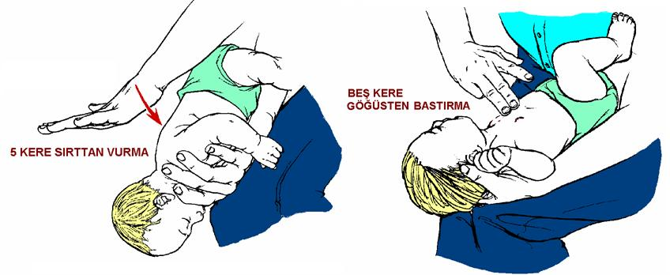
YABANCI CİSİM BOĞULMASI
Bebeklerde (1 yaş altı)karaciğer ve diğer iç organların yaralanmasına neden olabileceği için . Heimlich Manevrası önerilmemektedir.

Slide 30
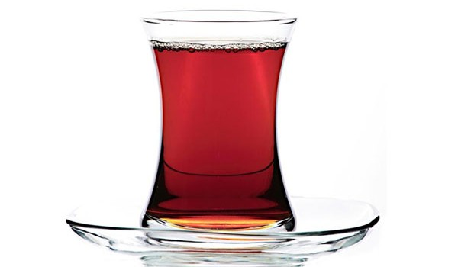
ÇAY MOLASI

Slide 31
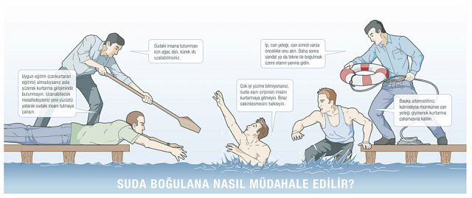
SUDA BOĞULMALAR
Suda boğulmalarda boğulmanın nedeni suyun akciğere girmesini engellemek için soluk yolunda ortaya çıkan refleks daralmadır.
Boğulmakta olan kişi, kendisini kurtarmak isteyen ilk yardımcıya sarılarak onun da hayatını tehlikeye soka bilir.
Boğulmakta olan kişiyi mümkünse suya girmeden kurtarın.

Slide 32
SUDA BOĞULMALAR
Kazazede ulaşabilecek bir mesafede ise uzun bir cisim uzatarak yakalamasını sağlayın.
Olay yerinde can simidi can yeleği gibi nesneler var ise kazazedeye atarak tutmasını sağlayın.
Bunların hiç biri mevcut değilse ve çok iyi yüzme biliyorsanız yüzerek kazazedenin yanına gidin.
Yardım isteyin 112’yi arayarak ambulans çağırın.
Kazazedeyi sudan hemen çıkarın veya gerekiyor ise suyun içinde solunum desteğini başlatın.
Soluk yolunu açın. Ağız içini temizleyin solunumunu değerlendirin.
Gerekiyorsa Temel Yaşam Desteğine başlayın.
Yaralı kendine geldiğinde yan yatış pozisyonuna alın.
Kazazedenin vücut ısısını korumak için üzerini örtün.

Slide 33
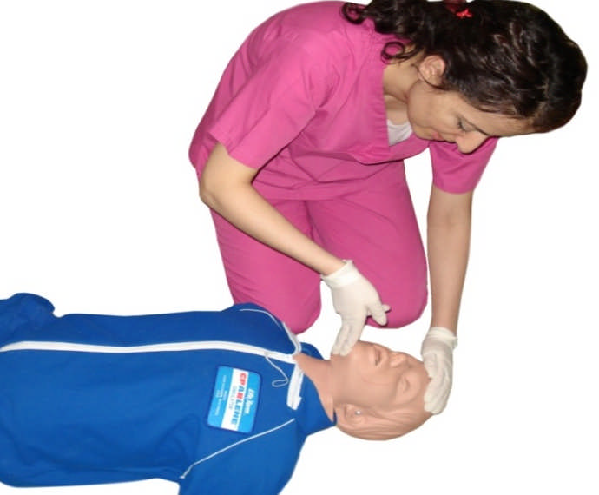
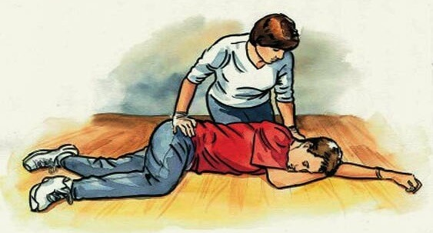
SUDA BOĞULMALAR
.
Suda boğulmalarda, özelikle soğuk havalarda 20-30 dk. geçse bile Temel Yaşam Desteğine başlayın.

Slide 34
KANAMALAR
Damar bütünlüğünün bozulması kanın damar dışına(vücudun içine veya dışına doğru)doğru akmasına kanama denir.
Kanamanın ciddiyeti aşağıdaki durumlara bağlıdır.
Kanamanın hızına.
Vücutta kanın aktığı bölgeye.
Kanama miktarına.
Kişinin fiziksel durumu ve yaşına .

Slide 35
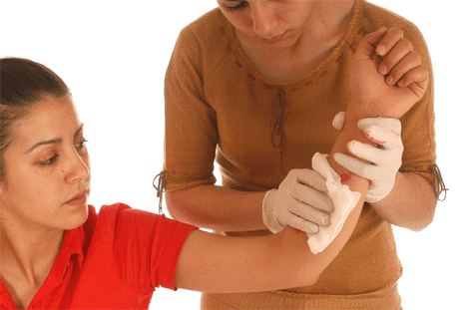
KANAMALAR
Kaç çeşit kanama vardır?
Kanamalar ,kanın vücutta aktığı bölgeye göre üçe ayrılır
Dış kanamalar;
Kanama yaradan vücut dışına doğru olur.
İç kanamalar; kanama vücut içine olduğu için gözle görülmez.
Doğal deliklerden olan kanamalar;Kulak,burun,ağız,anüs,
üreme organlarından olan kanamalardır.
Kanama atardamar , toplar damar ya da kılcal damar kanaması olabilir.
Atar damar kanamaları kalp atımları ile uyumlu olarak kesik kesik akar ve açık renklidir.
Toplardamar kanamaları koyu renkli ve sızıntı şeklindedir.
Kılcal damar kanaması küçük kabarcıklar şeklindedir.

Slide 36
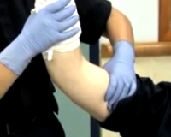
KANAMALARDA YAPILMASI GEREKENLER
Kanama genellikle gözle görülür bir yerdedir ve zaman geçirilmeden kontrol altına alınması gerekir.
Kanayan bölgeye temiz bir bezle bastırın, kanama durmasa ikinci bez koyarak basıncı artırın.
Kanama sürüyorsa bir bandaj yardımıyla basınç uygulayın.
normal kan dolaşımının engellemeyecek sıklıkta olmasına dikkat edin.
Kırık şüphesi yoksa kanayan bölgeyi kalp seviyesinden yukarı kaldırın

Slide 37
KANAMALARDA YAPILMASI GEREKENLER
Kanama durdurulamamışsa kalp ve yara arasındaki kanayan yere yakın olan basınç noktasına baskı uygulayın.
Vücuttaki baskı noktalarından bazıları;
Boyun: Boyun atar damarı(şah Damarı) baskı yeri
Köprücük kemiği üzeri: kol atardamarı baskı yeri
Koltuk altı: Kol atar damarı baskı yeri
Kolun üst bölümü: Kol atardamarı baskı yeri
Kasık :Bacak atardamarı baskı yeri
Uyluk :Bacak atardamarı baskı yeri

Slide 38
VÜCUTTAKİ BASI NOKTALARI

Slide 39
KANAMALARDA TURNİKE UYGULAMASI
Çok sayıda yaralı varsa, yalnızsanız yaralıyı güç koşullarda bir yere taşıyacaksanız, uzuv kopması varsa veya baskı noktalarına baskı uygulamak yeterli olmuyorsa boğucu sargı(turnike) uygulayabilirsiniz.
Turnike, kol ve uyluk gibi tek kemikli bölgelere uygulanır.
Turnikeyi uygularken 8-10 cm geniş bir bezi kanayan bölgenin üzerindeki tek kemikli bölgeye dolayıp düğmeleyin. (İp, tel gibi kesici malzemeler kullanmayın.) Düğümün üzerine bir turnike çubuğu yerleştirin. Çubuğu da düğümleyin ve kanama duruncaya kadar turnike çubuğunu çevirip çubuğu sabitleyin. Kişinin üzerine adı ve turnikenin uygulandığı zamanı yazın ve iğneleyin. Uzun süreli kanamalardaki turnike uygulamalarında kanayan bölgeye göre 15-20 dakikada bir turnikeyi gevşetin, sonra tekrar sın. Turnike uygulanan bölgenin üzerini örtmeyin.

Slide 40
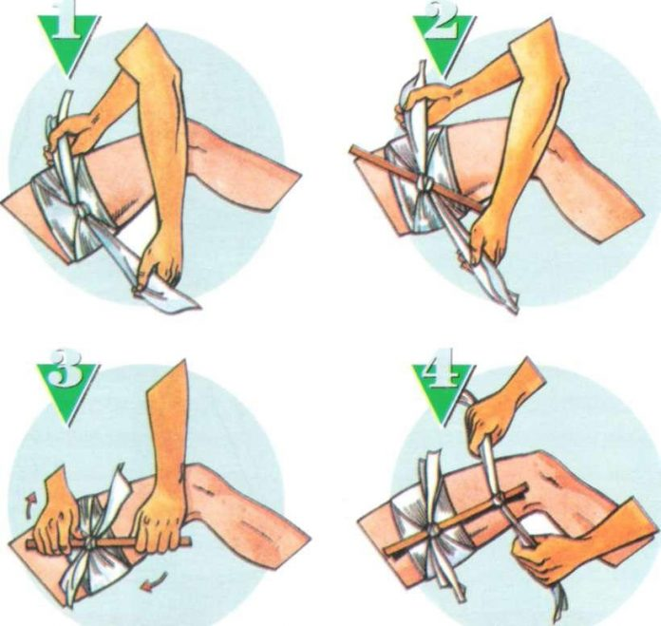
KANAMALARDA TURNİKE UYGULAMASI
Yaşam bulgularını sık aralıklarla (2-3 dk. bir)değerlendirin
Turnike uyguladığınız saati belirten bir notu yaralı ’ile birlikte hastaneye ulaştırın

Slide 41
KANAMALARDA TURNİKE UYGULAMASI
Turnike, kanamanın durdurulamadığı durumlarda başvurulacak en son uygulamadır. Ancak eskisi kadar sık uygulanmayacaktır. Çünkü uzun süreli turnike uygulaması doku hasarlarına ya da uzuv kaybına neden olur.

Slide 42
ŞOK
Şok nedir?
Şok, kalp –damar sisteminin yaşamsal organlara uygun oranda kanlanma yapmaması nedeniyle ortaya çıkan ve tansiyon düşüklüğü ile seyreden bir akut dolaşım yetmezliğidir.
Şokun Çeşitleri
Kardionjenik şok( Kalp kökenli)
Hipovolemik Şok( sıvı eksikliği)
Toksik şok (Zehirlenme ile ilgili)
Anaflakit şok (Alerjik )

Slide 43
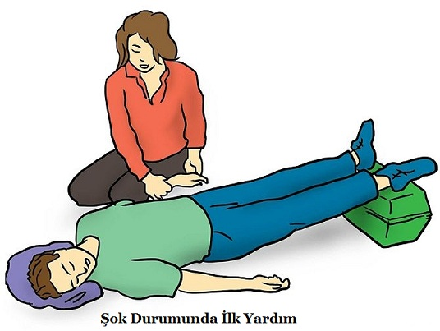
ŞOK
Şokta
Cilt soğuk, soluk ve nemlidir.
Hızlı ve zayıf nabız.
Hızlı ve yüzeysel solunum.
Kan basıncında düşme.
Huzursuzluk , halsizlik , endişe.
Susuzluk hissi.
Dudak çevresinde solukluk ve morarma.
Bilinç seviyesinde azalma.

Slide 44
ŞOK
Şokta yapılmaması gerekenler;
Çevre güvenliğini sağlayıp , yardım çağırın(112).
Hastayı sakinleşirim. Sırt üstü yatırın. Vücut ısısını korumak için üzerini örtün . Korku ve endişelerini giderecek psikolojik destek sağlayın.
Hava yolunu açın, temiz hava almasını sağlayın.
Hastanın bilinci açıksa hayati organlara daha çok kan gitmesi için ayaklarının altına destek yerleştirerek 30 cm. yukarı kaldırın.
Hastanın bilinci kapalıysa yan yatırın, böylece ağzındaki sıvıların soluk yoluna kaçmasını önleyin.
Yiyecek içecek bir şey vermeyin. Sigara içmesine izin vermeyin.
2-3 dk. bir yaşam bulgularını değerlendirin(bilinç, solunum)

Slide 45
OMURGA YARALANMALARI
Omurga 33 adet omurun üst üste dizilmesiyle olmuştur hafif S şekilde kemik çatıdır. Omurga kanalında , amirlik denilen beyinden gelen sinir kitlesi uzanır. Omurilikten çıkıp vücudun çeşitleri ile beyin arasında bilgi taşır. Beyinden gelen emirleri organlara iletir.
Otomobil- motosiklet kazaları , sığı suya atlama sonucu ortaya çıkan yaralanmalar ve yüksekten düşmeler omurga yaralanması olasılığı yüksek olan kazalardır. Bu gibi kazalarda bilinci kapalı her hasta omurga – omurilik yarası kabul edilir.Omurliğin her hangi bir seviyesinde zedelenmeye yol açabilecek bir travma , yaşam boyu kalıcı sakatlıklara yol açabilir . Omurga yaralanmalarında kırıklar ve / veya ezilmeler gediğinde omirlik etkilenirse felç hatta ölüm meydana gelebilir.
Kırılan kemiğin keskin / sivri uçları sinir veya omuriliğe çok kolay zarar verebilir. Bu nedenle yaralının değerlendirilmesinde öncelikle yaralanan omurga –omurilik yarası olduğu kabul edilerek yaralıya müdahale edilir. Bu yaklaşım var olan yaralanmaların arttırılmasını ve / veya yaralının ilk yardımcı tarafından yeniden yaralanmamasını sağlayacaktır.

Slide 46
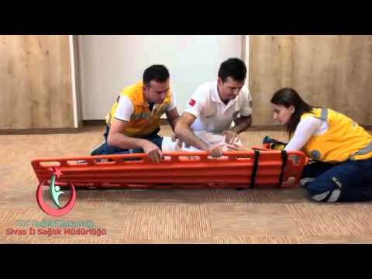
OMURGA YARALANMALARI

Slide 47
OMURGA YARALANMALARI
Zorunlu olmadıkça yaralıyı kımıldatmayın!
Öncelikli bilinç ,havayolu açıklığı ve solunum kontrolü yapılmalı ve yardım istenmelidir (112).
Taşıması zorunlu olduğu durumlarda yaralı en az 3 kişi tarafından baş-boyun-gövde ekseni korunarak taşınmalıdır.
Mümkünse boyunluk kullanılmalı , taşıma sert düz bir sedye ya da onun yerine tutacak bir malzeme ile yapılmalıdır.
Yaralı sedyeye alındıktan sonra destekler kullanılarak baş-boyun – gövde düzleminin korunmasına devam edilmelidir.

Slide 48
YARALANMALAR
Bir travma sonucu ortaya çıkan ve vücudun koruyucu örtülerinin bütünlüğünün bozulması durumu yaralanma olarak değerlendirilmelidir.
Yaralanmalar
Ağrı
Kanama
Yara kenarlarının ayrılması gibi belirtiler görüle bilir.
Yaralanmalar yüzeysel ( sıyrıklar) olabileceği gibi derin dokuları etkileyebilir.

Slide 49
YARALANMALARDA YAPILMASI GEREKENLER
Yaralanmalarda yapılması gerekenler;
Bilincini kontrol edin.
Yaralanmanın boyutunu değerlendirin.
Gerekiyorsa değerlendirin(112)
Kanamayı durdurun.
Yarada yabancı cisim varsa çıkarmayın, bezler yardımıyla sabitleyin.

Slide 50
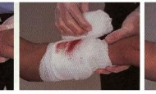
YARALANMALARDA YAPILMASI GEREKENLER

Slide 51
YARALANMALARDA YAPILMASI GEREKENLER
Eğer iç organlar dışarı çıkmışsa , içeri sokmaya çalışmayın üzerini nemli bezlerle örtün.
Yaranın daha fazla kirlenmesini önlemek için yarayı temiz bir bezle kapatın. Yara üzerine bandaj uygulayın.
Yaranın içi kurcalanmamalıdır.
Yaralı kısmın hareketini kısıtlayarak dinlenmesini sağlayın.
Tetanoz konusunda yönlendirin.

Slide 52
DELİCİ GÖĞÜS YARALANMALARI
Göğüs bölgesine delici alet ile darbeler sonucu ortaya çıkan yaralanmalar göğüs duvarının ,akciğer zarının ve akciğerlerin
zarar görmesine neden olur.
Bu yaralanmalarda;
Yoğun ağrı
Solunum zorluğu
Morarma
Kan tükürme
Göğüsteki yarada nefes alıyor görüntüsü (açık pnömotoraks)gibi belirtiler görüle bilir.

Slide 53
DELİCİ GÖĞÜS YARALANMALARINDA YAPILMASI GEREKENLER
Yaralının bilincini kontrol edin. Yardım isteyin(112).
Bilinci açık ise yaralıyı yarı oturur pozisyonda oturtun.
Kanama varsa direkt baskıyla kontrol etmeye çalışın.
Yaranın üstüne plastik ,poşet ,naylon vb. bir bezle bezle kapatın.
Yarada nefes alıyor görüntüsü varise yarayı örtmekte kullandığınız bezin bir kenarını açık bırakın,
Ağızdan hiç bir şey vermeyin.
Bilincini ve solunumunu sık sık kontrol edin.
Gerekiyorsa temel yaşam desteğine başlayın.

Slide 54
DELİCİ GÖĞÜS YARALANMALARINDA YAPILMASI GEREKENLER
Bilinci açık ise yaralıyı yarı oturur pozisyonda oturtun

Slide 55
DELİCİ KARIN YARALANMALARI
Karın duvarına isabet eden delici darbeler karın duvarının ve iç organların zarar görmesine neden olabilir. Bu yaralanmalara bağlı olarak iç ve dış kanama ile buna bağlı şok oluşa bilir ve iç organlar dışarı çıkabilir. Karın tahta gibi sert ve çok ağrılıysa durum ciddidir.(iç kanama?)
Yaralının bilincini kontrol edin. Yardım(112) isteyin.
Bilinci yerinde ise sırt üstü yatırın. Enine bir kesi varsa bacaklarını dizlerinden bükülmüş bir halde karnına doğru yaklaştırın.

Slide 56
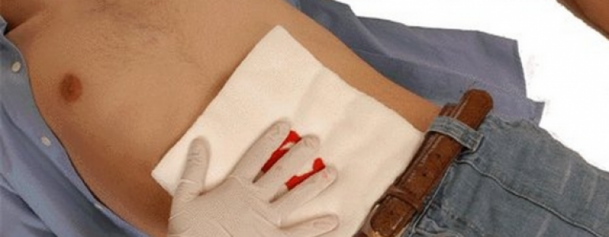
DELİCİ KARIN YARALANMALARI
Dışarı çıkan organları içeri sokmaya çalışmayın, organların üzerine geniş ve nemli temiz bir bez ile örtün.
Isı kaybını önlemek için yaralının üzerini örtün.
Ağzından hiçbir şey vermeyin.
Bilincin ve solunumunu sık sık kontrol edin.
Gerekiyorsa temel yaşam desteğine başlayın.

Slide 57
KOPMUŞ UZUV (ORGAN) NAKLİ
Kopmuş uzuv(organ) nakli
Yaralanmalarda bir organ kopması görülebilir. Bu gibi durumlarda kopan doku uygun şekilde taşınırsa cerrahi müdahalelerle yeniden fonksiyon görebilecek şekilde tedavi edile bilir.
Uzuv kopması durumlarında yapılması gerekenler;
Yaralanmanın boyutuna göre gerekiyorsa 112’yınarayarak ambulans çağrın.
Varsa kanamayı durdurun. Kanamaları direkt baskı ve/ veya basınç noktalarını kullanarak durdurun. Zorunlu olmadıkça turnike uygulamayın.
Kopan dokuyu bir poşete koyup poşetin ağzını su almayacak şekilde sıkıca bağlayın.
İçinde kopan dokunun bulunduğu poşeti buz ve su (1 ölçek suya 2 ölçek buz) dolu bir kaba koyarak yaralı ile birlikte hastaneye ulaştırın. Kopan uzuv direkt buz ile temas etmemelidir. Kopan organı yaralı ile beraber, üzerine hastanın ad ve soyadını yazarak en geç 6 saat içinde sağlık kuruluşuna sevk edin.

Slide 58
KEMİK VE EKLEM YARALANMALARI
Kazalarda meydana gelen darbeler sonucu hareket sistemini oluşturan yapıların zarar görmesi olasıdır .kazalar sonucunda incinme ,burkulma, çıkık ve kırık biçiminde ortaya çıkabilir.
Kırıklar
Kırık darbe sonucunda veya kendiliğinden( yaşlılık) kemik bütünlüğünün bozulmasıdır. Kemik kırılmaları iki tiptir.
Açık kırık; Kırık uçları dışarıya çıkmıştır ve ciltte açık yara vardır.
Kırık vakalarında ortaya çıkan belirtiler;
Hareket ile artan ağrı,
Şekil bozukluğu,
Şişlik, ödem,
Morarma,
Hareket kısıtlılığı,
Bazı durumlarda kemiğin kırık olup olmadığını anlamak zordur. Ağrılı bölgelerin tespiti elle muayene gerektirir. Emin olmadığınız durumlarda kemik kırılmış gibi davranın.

Slide 59
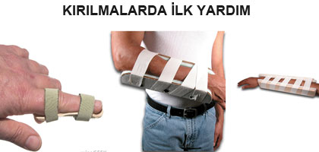
KEMİK VE EKLEM YARALANMALARI
Kırık şüphesi durumlarında yapılması gerekenler;
Yaralıyı hareket ettirmeyin (İlkyardım zorunlu haller dışında olay yerinde yapılmalıdır). Eğer hareket ettirmeniz gerekiyorsa kırık şüphesi olan yeri destekleyerek , dikkatli ve hafifçe hareket ettirin.
Kanama varsa öncelikle kanamayı durdurun.
Kırık şüphesi olan bölgeyi bulduğunuz pozisyonda atelle sabitleyin. Kemikler hangi pozisyonda duruyorsa o durumda tamponlarla destekleyerek sabitleyin.
Kemik uçları dışarı çıkmışsa kesinlikle içeri ittirmeyin.
Açık yara varsa üzerini bezle kapatın.

Slide 60
KEMİK VE EKLEM YARALANMALARI
Kırılan kemiği tespit etmek için atel olarak adlandırılan malzemeler (tahta,metal,sert plastik vs.)kullanılır.
Atelin boyu kırık şüphesi olan bölgenin bir alt ve bir üst eklemlerinde içine alacak şekilde tespit edilmelidir.
Tespit ve sargı yapılırken parmaklar görülecek şekilde açıkta bırakılmalıdır. Parmaklardaki renk, hareket duyarlılık kontrol edilir.
Hasta sıcak tutulmalıdır. Yüzük saat gibi eşyalar çıkarılır. Aksi
taktirde oluşa bilecek ödem doku hasarına yol açabilir.
Çıkıklar
Eklem yüzeylerinin kalıcı olarak ayrılmasıdır. Kendiliğinden normal konumuna dönmez. Çıkık olduğu düşünülen bölgede
Yoğun ağrı
Şişik ve kızarıklık
İşlev kaybı
Eklem bozukluğu gibi belirtiler görüle bilir.

Slide 61
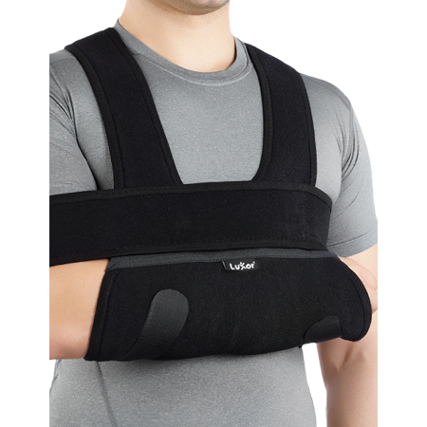
KEMİK VE EKLEM YARALANMALARI
Çıkık durumlarında yapılması gerekenler;
Yardım isteyin(112).
Eklemi bulunduğu şekilde sabitleyerek hareketi engelleyin.
Yerinden çıkmış kemikleri yerleştirmeye çalışmayın. Daha fazla zarara yo açabilirsiniz.
Yarlıya ağızdan hiçbir şey vermeyin.
Bölgede nabız, deri rengi ve ısıyı kontrol edin

Slide 62
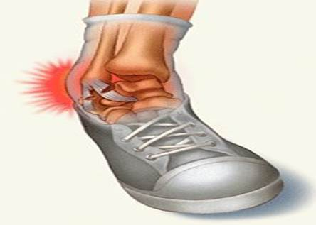
KEMİK VE EKLEM YARALANMALARI
Burkulmalar
Eklem yüzeylerinin anlık olarak ayrılmasıdır. Zorlamalar sonucu ortaya çıkabilir.
Burkulmalarda ortaya çıkan belirtiler ;
Ağrı
Kızarma
Şişlik
İşlev kaybı.

Slide 63
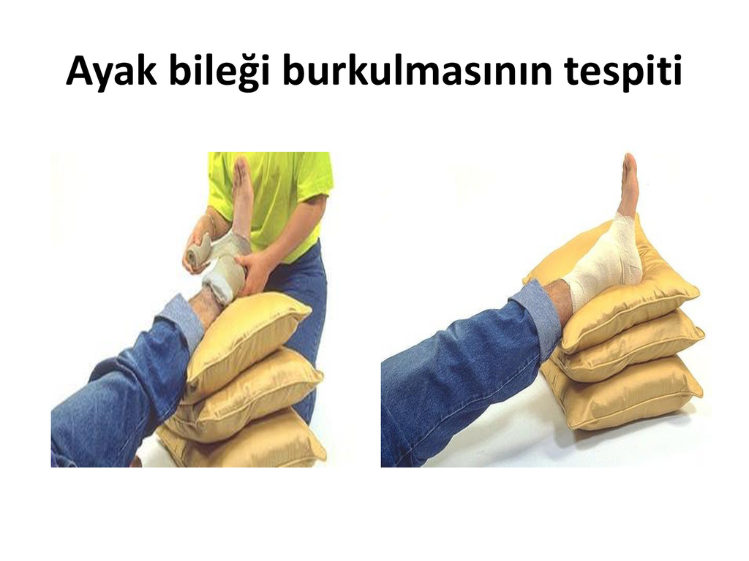
KEMİK VE EKLEM YARALANMALARI
Burkulmalarda yapılması gerekenler;
Burkulmuş olan eklemin hareketini sıkıştırıcı bir bandajla tespit edin.
Şişliği azaltmak için yukarı kaldırarak istirahatini sağlayın.
Ödemi azaltmak için soğuk uygulama yapın.
Burkulmuş olan bölgeyi ovalamayın ve asla masaj yapmayın.

Slide 64
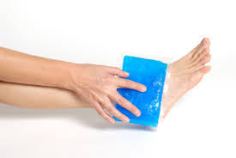
KEMİK VE EKLEM YARALANMALARI
İncinmeler;
Üstteki deri tabakasında herhangi bir hasar yani doku kaybı olmamasına rağmen darbe nedeniyle deri altındaki dokularda meydana gelen kanamalarla karakterize yaralanmalardır.
İçilmelerde ortaya çıkan belirtiler
Morarma
Şişlik
Ağrı
İçilmelerde yapılması gerekenler;
İncinmiş bölgeyi dinlendirin.
Soğuk uygulama yapın. Bir sarılmış buz torbası ,etkilenen alana yerleştirildiğinde deri altı kanamayı azaltacaktır.
Kalp seviyesinin üstünde tutun.

Slide 65
ÇAY MOLASI

Slide 66
YANIKLAR
Yanık ısı ,genellikle sıcak su buhar teması sonucu, katı maddelerle temas, asit / alkali gibi kimyasal maddelerle temas elektrik akımı ya da radyosun nedeni ile deri ve dokuların hasar görmesi ile oluşur.
Yanıklar ;derinliği , yaygınlığı ve oluşturduğu bölge ,enfeksiyon riski kişinin yaşı ,önceden var olan hastalığı ve solunum yolunun zarar görmesine bağlı olarak ciddiyeti belirlenir.
Yanıklarda ağrı ve sıvı kaybına bağlı olarak şok meydana gelebilir.
Yanıklar deri ve dokularda ortaya çıkardığı hasara göre 3’e ayrılır.

Slide 67
YANIKLARDA DERECE (3 ) ÇEŞİTTİR
1- Derece yanıklar; Derinin üst tabakası yanmıştır. Deride kızarıklık, ağrı, yanık bölgesinde ödem vardır. 48 saatte iyileşir.
2-Derece Yanıklar ;Derinin iki tabakamsıda yanmıştır . Ağrılıdır. Derinde bül adı verilen içi su dolu kabarcıklar ortaya çıkmıştır. Arılıdır. Derinin kendini yenilemesi ilekendi kendine iyileşebilir.
3- Derece yanıklar; Deri ve derialtı tüm dokular zarar görmüştür. Sinir uçları ’da zarar görmüştür . Bu nedenle ağrı azdır veya yoktur . Beyaz ve kara yaradan siyah renge kadar aşamaları vardır.

Slide 68
YANIKLARDA YAPILMASI GEREKENLER
Yanıklarda yapılması gerekenler;
Yanıklarda ilk yardımın temel amacı ağrıyı hafifletmek daha fazla yaralanmayı engellemektir .
Kişi hala yanıyorsa paniğe engel olun, konuşmasını engelleyin .
Hasta/yaralı tutuşmuşsa söndürmek için üzerini bir battaniye ile kapatın veya yatıp yuvarlanmasını sağlayın.
Yaşam belirtilerini değerlendirin.
Solunum yolunun etkilenip etkilenmediğini kontrol edin
Yanan bölgeyi tazyik siz su ile en az 15-20 dakika yıkayın.

Slide 69
YANIKLARDA YAPILMASI GEREKENLER
Yanık yüzeyi büyük ise ısı kaybı çok olacağından su ile soğutma önerilmez.
Yanığın üzerini temiz bir bez ile örtün.
Yanan bölgede metal takılar ( yüzük, bilezik vs.)ve/ veya yapışmış giysiler var ise keserek çıkartın.
İçi su dolu kabarcıkları patlatmayın.
Yanan bölgeye herhangi bir madde ( diş macunu, yoğurt, salça ,pudra gibi…)sürmeyin.
Hijyen ve temizliğe dikkat edin.
Yanık geniş ve sağlık kuruluşu uzak ise; kişide kusma yok ve bilinç açıksa ağızdan sıvı (1 lt su-1 çay kaşığı karbonat, 1 çay kaşığı tuz karışımı ) verilerek sıvı kaybı önlenir.

Slide 70
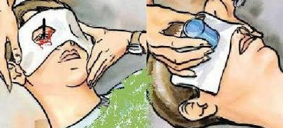
GÖZ YARALANMALARI İLK YARDIM
Göz yaralanmaları körlük dâhil olmak yaşam süre bilecek ciddi sorunlara yol açabilir. Darbeler ve yabancı cisimlerle oluşa bileceği gibi kimyasal maddelerle de göz yanıklarının meydana gelmesi olasıdır .
Gözde cisim varlığında:
Yabancı cisim toz, kirpik vb. cisim ise gözü bol su ile yıkayın.
Eğer cisim göz kapağının altındaysa ,ışığa doğru çevrilir ve alt göz kapağı içine bakılır. Gerekirse üst göz kapağı açık tutulur. Nemli temiz bir bezle çıkarılmaya çalışılır .Hasta gözünü kırpıştırması söylenir .Göz asla ovulmamalıdır.
Yabancı cisim çıkmadıysa veya batmışsa batan cismi çıkarmaya çalışmayın, gerekiyorsa bezler yardımıyla sabitleyin . Gözler birlikte hareket ettiğinden sağlam gözü de kapatın.
Yaralıyı sağlık kuruluşuna ulaştırın.

Slide 71
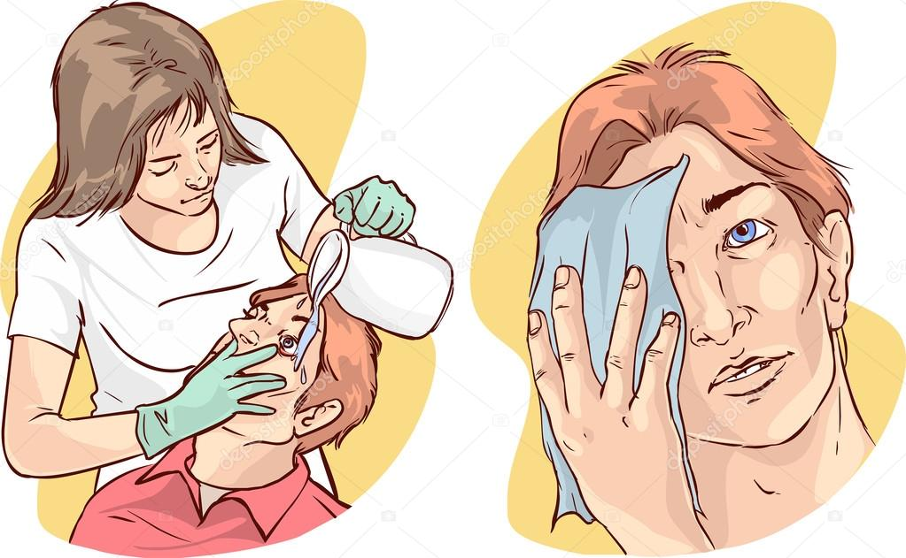
GÖZÜN KİMYASAL YANIKLARDA
YAPILMASI GEREKENLER
Etkilenen gözü bol su ile dışa doğru( en az 15-20 dakika yıkayın.
Yıkama sırasında sağlam gözü kapalı tutun.
Yıkama işlemi bittikten sonra her iki gözü kapatarak yaralının sağlık kuruluşuna naklini sağlayın.

Slide 72
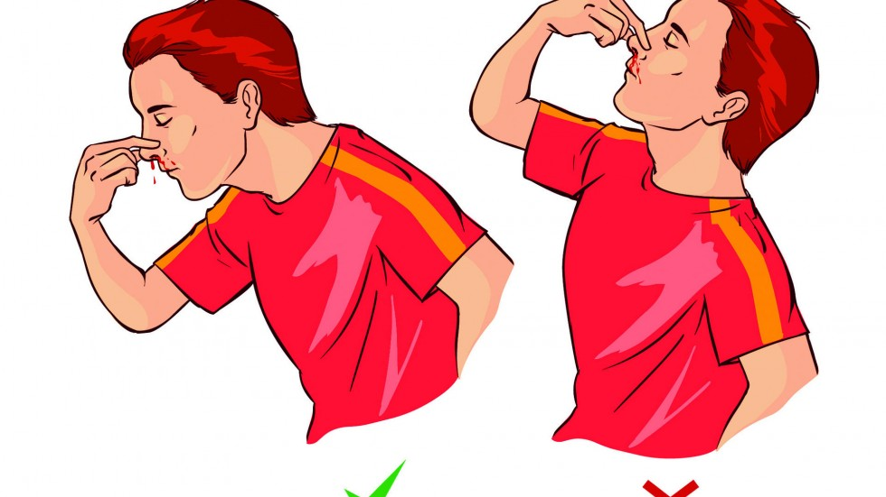
BURUN KANAMALARI
Burun kanamaları genellikle darbeler veya anı basınç değişiklikleri nedeni ile ortaya çıkar. Burun kanamalarının büyük çoğunluğu burun boşluğunun ön bölgesinde kaynaklanır. Bu tip kanamaların kontrol altına alınmaları kolaydır.
Burun kanamalarında yapılması gerekenler;
Hasta /yaralıyı sakinleştirerek endişelerini giderin
Başı hafifçe öne eğik olacak şekilde oturtun.
Burun kanatlarına parmaklarınızla 5 dakika sıkarak baskı uygulayın.
Kanama durmuyorsa yardım isteyin. Yaralıyı sağlık kuruluşuna ulaştırın

Slide 73
BURUN KANAMALARI
BAYILMALAR
Bayılma, beyne giden kan akımının kısa bir süre için azalması sonucu oluşan geçici bilinç kaybıdır.Korku,aşırı heyecan ., sıcak, yorgunluk kapalı ortam, kirli hava, aniden ayağa kalkma, kan şekerinin düşmesi şiddetli enfeksiyonlar v.s durumlar bayılmaya neden olur.
Bayılmanın ; baş dönmesi, baygınlık ,yere düşme, bacaklarda uyuşma, bilinçte bulanıklık, yüzde solgunluk,üşüme,terleme,hızlı ve zayıf nabız belirtileri vardır.
10 dakika kadar süre geçtiği halde bilinç kaybı tamamen düzelmeyen hastalarda ciddi durumların oluşmuş olabileceği düşünülerek sağlık kuruluşlarına nakli sağlanmalıdır.

Slide 74
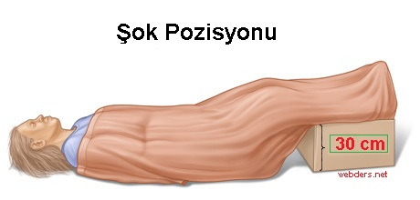
BURUN KANAMALARI
İlk yardım olarak yapılması gerekenler;
Hayati organlara daha çok kan gitmesi için sırt üstü yatırıp ayaklarını 30 cm. kaldırın Solunum yolu açıklığını sağlayın. Kusma varsa yan pozisyonda tutun.
Vücudu özellikle boynu sıkan giysileri gevşetin.
Hasta kendine geldiğinde dinlenmesini sağlayın.
Düşme sırasında olabilecek yaralanmaları kontrol edin.

Slide 75
EPİLEPSİ (SARA) NÖBETLERİ
Epilepsi nöbetleri halk arasında bilinen adıyla sara hastalığı, beyin kendi elektriksel akımının aniden boşalmasıyla ortaya çıkan ve genellikle kasılmalar ve bilinç kaybı ile seyreden bir hastalıktır. Kafa yaralanmaları, beyinde kanamalar ,tümörler ve iltihaplar sonucunda ortaya çıkabilir .
Nöbetler çeşitli şekillerde görüle bilir; normalde olmayan korkular alma ,Yoğun adale kasılmaları şiddetli ani bilinç kaybı gelişebilir .Hasta bilinç kaybederek yere düşer. 10-20 sn.
Nefesi kesile bilir, dokularda ve yüzde morarma gözlenir. Alt ıslatma ,sesli nefes alma ,aşırı tükürük salgılaması ola bilir .Hasta dilini ısırabilir , başını yere çarpıp yaralana bilir . Aşırı kontrolsüz hareketler gözlenir. Son aşamada hasta uyanır, Şaşkındır nerede olduğundan habersizdir, uyku hali vardır. Bazı kişilerde bir noktaya dalgın bakış ,hayal âlemine dalmış gibidir.
İstemsiz mimik hareketler ,dudak ısırma, anlamsız konuşma tekrarlayan hareketler ve dikkati dağıtacak derecede bellek yitimi olabilir.
Nöbetlerin ne zaman ve nerede ortaya çıkacağı bilinmez.

Slide 76
EPİLEPSİ (SARA) NÖBETLERİ
Nöbet sırasında yapılması gerekenler,
Güvenlik önlemleri alıp yardım isteyin(112).
Nöbetin kendi sürecini tamamlamasını bekleyin.
Sıkan giysileri gevşetin, kusmaya karşı tedbirli olun .
Hastanın yaralanmasına neden ol açabilecek durumlara karşı dikkatli olun.
Başını ve kollarını ,bir yerlere vurmaması için ,battaniye ceket malzemelerle destekleyerek kendisini yaralamasını engelleyin.
Ağzını açmak için ağıza herhangi bir yabancı cisim sokmaya çalışmayın. Yiyecek içecek vermeyin.
Sonra nöbeti geçiren hastanın kasılmalarına engel olmaya, çenesini açmaya ve onu uyandırmaya çalışmayın.
Nöbet süresi 10 dakikayı aşarsa birbirini kısa aralıklarla izleyen nöbetler şeklinde ise hastanın hastaneye sevkini sağlayın.
Hastaya soğan, ve kolonya gibi maddeler koklatmak hiçbir şekilde fayda sağlamaz.

Slide 77
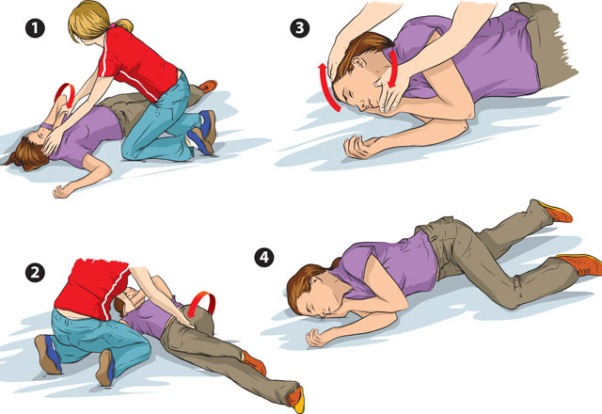
EPİLEPSİ (SARA) NÖBETLERİNDE
YAPILMASI GEREKENLER
.

Slide 78
KAN ŞEKERİNİN DÜŞÜKLÜĞÜ
Kandaki şeker düzeyinin veya yükselmesi sonucu ilk yardım gerektiren sorunlar görülebilir. Vücutta glikoz eksildiği zaman ortaya çıkar.
Kan şekerinde düşmenin görüldüğü durumlar;
Şeker hastalığı tedavisine bağlı͵
Uzun egzersizler sonrası͵
Uzun süre aç kalma͵
Bağırsak ameliyatı geçirenlerde yemek sonrası͵
Kan şekeri düşüklüğü çok tehlikeli olup hastanın kaybedilmesine neden olabilir. Çünkü beyin düzenli belirli miktarda şekere gereksinimi vardır. Kandaki şeker azaldığında beyin enerjisiz kalır ve bunun sonucunda beyin hücrelerinde hasar başlar.

Slide 79
KAN ŞEKERİNİN DÜŞÜKLÜĞÜ
Kan şekeri aniden düştüğünde görülen belirtiler;
Terleme
Korku
Hızlı nabız
üşüme titreme
Aniden acıkma
Yorgunluk
Bulantı͵kusma
Bilgiç düzeyinde değişiklik͵bilinç kaybı
Kan şekeri yavaş ve uzun sürede düştüğünde görülen belirtiler;
Baş ağrısı
Görme bozukluğu
uyuşukluk͵zayıflık
Konuşma güçlüğü
Kafa karışıklığı
Sarsıntı ve şuur kaybı

Slide 80
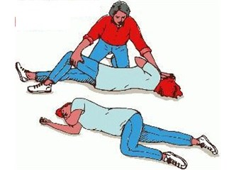
KAN ŞEKERİNİN DÜŞÜKLÜĞÜ
Kan şekeri düşüklüğünde yapılması gerekenler;
Hastanın bilinci yerinde ve kusmuyorsa ağızdan şekerli yiyecekler verin. Fazla şekerin bir zararı olmaz.(Ayrıca belirtiler fazla şekerden meydana gelmiş ise hastanın düşük kan şekeri düzeyinde kalmasından daha az zararlı olacaktır. Düşük kan şekeri beyin ve hayati organlarda kalıcı zararlara neden olabilir.)15-20 dk. da bir belirtiler geçmiyorsa sağlık kuruluşuna gitmesi için yardım çağırın.
Hastanın bilinci yerinde değilse koma pozisyonu ( yan yatış pozisyonu )verin͵112’yi arayarak ambulans çağırın.
Hastanın soluk yolunu açın solunumunu kontrol edin.

Slide 81
KALP SPAZMI VE KALP KRİZİ
Kalp spazmı ve kal krizi ;
Göğüste kuvvetli ağrı nedenleri arasında en sık kalp spazmı ve kalp krizi görülür. Her ikisi de kalp kasının belli bir yerine gönderilen kanın azalması sonucu olur. Kalp spazmında sıkıntı ve ya nefes darlığı ͵genellikle göğüs ortasında başlayan ve kollara, boyuna ,sırta ve çeneye vuran kısa süreli (5-10 dk süren)ağrı hissi vardır. Ağrı istirahat ile durur . Nefes alıp vermekle ağrının şekli ve şiddeti değişmez.

Slide 82
KALP SPAZMI VE KALP KRİZİ
KALP KRİZİ;
Kalbi besleyen koroner arterlerin çeşitli nedenlerle kalbi besleyememesi sonucu ortaya çıkan tabloya denir.
Kalp krizinde; Hasta ciddi bir ölüm korkusu ve yoğun sıkıntı hisseder, göğüste basınç ve sıkışma hissi olur . Terleme mide bulantısı ,kusma gibi bulgular görülür. Ağrı göğüs ya da mide boşluğunun herhangi bir yerinde sıklıkla kravat bölgesinde görülür . Omuzlara, boyna, çeneye ve sol kola yayılır. Ağrı kalp spazmına göre daha şiddetli ve uzun sürelidir. Ağrı istirahat ile geçmez. Nefes alıp vermekle de ağrının şekli ve şiddeti değişmez.
Mide bağırsak sistemine ait rahatsızlıklar veya kas ağrıları ile karıştırıla bilir . Bu nedenle aslı ispatlanana dek şüphelenilen durumlar kalp krizi gibi değerlendirilmelidir.

Slide 83
KALP SPAZMI VE KALP KRİZİ
Kalp krizi belirtilerinde yapılması gerekenler;
Hastanın bilincini kontrol edin .112’yi arayarak ambulans çağrın.
Hastanın bilinci açık ise;
Hareket ettirmeyin , dinlenmeye alıp sakinleştirin.
Rahat etmesi için yarı oturur pozisyonda bekletin.
Kullandığı ilaçları varsa almasına yardım edin.
Bilincini solunumunu gözleyin. Sıkan giysileri varsa gevşetin.
Hastanın bilinci kapalı ise;
Soluk yolunu açarak solunumu değerlendirin.
Gerekiyorsa temel yaşam desteği uygulamalarına başlayın.

Slide 84
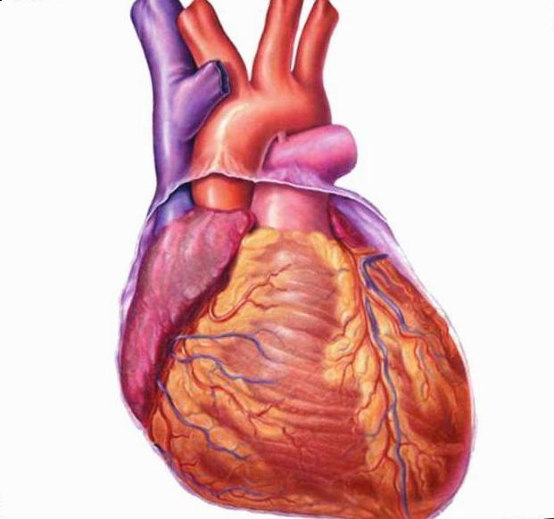
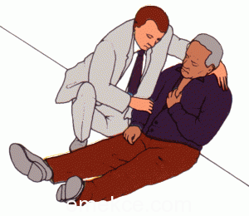
Kalp krizi belirtilerinde yapılması gerekenler;
Hasta asla yürütülmemeli ve sağlık kuruluşuna nakli mutlaka ambulans ile yapılmalıdır

Slide 85
ZEHİRLENMELER
Zehirlenme ; vücuda zehirli( sonucu normal toksik ) bir maddenin girmesi sonucu normal fonksiyonların bozulmasıdır. Vücuda dışarıdan giren bazı yabancı maddeler , vücudun yaşamsal fonksiyonlarına zarar verebileceğinde zehirli olarak kabul edilirler.
Solunum yolu ile
*Karbon monoksit (şofben, tüp, kaçakları ,bütan gaz sobaları vb.), lağım çukuru ve ya kayalarda biriken karbondioksit, havu hijyeninde kullanılan klor , yapıştırıcılar,boyalar,ev temizleyicileri vb.
Sindirim yolu ile
*En sık rastlanan zehirlenme yoludur. Sindirim yoluyla alınan zehirler genellikle ev ya da bahçede kullanılan kimyasal maddeler , zehirli mantarlar , bozuk besinler, ilaç ve aşırı alkoldür.

Slide 86
ZEHİRLENMELER
Deri yolu ile
Vücuda direk deri aracılığıyla girer.
* Zehirlenmeler böcek sokmaları ,hayvan ısırıkları , ilaç enjeksiyonlar, saç boyaları ,zirai ilaçların deriden emilmesi ile oluşur.
Solunum yolu ile zehirlenme;
Solunum yoluyla ortaya çıkan zehirlenmelerde görülen belirtiler;
Baş ağrısı, Kızarıklık morarma.
Baş dönmesi Co zehirlenmesinde
Nefes darlığı deride mor- kırmızı bir renk
Solunum ve kalp durması
Kulak çınlaması

Slide 87
ZEHİRLENMELER
Solunum yolu yolu ile zehirlenmelerde yapılması gerekenler;
Ortamda gaz kokusu duyarsanız patlama olasılığına karşı tedbirli olun.
Elektrik düğmeleriyle asla oynamayın.
Yardım istemek amacı ile bile olsa ortamda telefon kullanmayın
Kıvılcımlanmaların patlamalara neden ola bileceğini asla unutmayın.
Kişiyi ortamdan hızla uzaklaştırıp temiz havaya çıkarın. Kişiyi temiz havaya çıkaramıyorsanız cam ve kapıyı açarak ortamı havalandırın.
Yardım isteyin 112’yi arayarak ambulans çağırın.
Kişiyi kesinlikle yürütmeyin.
Bilinç açık ise kişiyi, solunum sıkıntısı nedeni ile ambulans gelene kadar yarı oturur pozisyonda bekletin.
Bilinç kapalı ise solunum yolunu açın , solunumu değerlendirin.
Solunum varsa kişiye koma (yan yatış )pozisyonda bekleterek izleyin.
Solunum yoksa Temel Yaşam Desteğine başlayın.

Slide 88
ZEHİRLENMELER
Sindirim yolu ile zehirlenme:
Sindirim yolu ile ortaya çıkan zehirlenmelerde görülen belirtiler.
Kramp şeklinde karın ağrısı,
Bulantı-kusma,
Şişlik ,gaz
İshal,
Uyku eylemi
Bilinç kaybı.
Kişinin neden zehirlenmiş olabileceğine yönelik olarak olay yeri araştırılmalıdır.

Slide 89
ZEHİRLENMELER
Sindirim yolu ile zehirlenmelerde yapılması gerekenler;
Kişinin bilincini kontrol edin.
Ağız zehirli madde ile temas etmişse su ile çalkalamasını, zehirli madde ele temas etmişse elin de sabunlu su ile yıkanmasını sağlayın.
Yaşam bulgularını ve bulantı , kusma, ishal gibi belirtileri değerlendirin.
Kusturmaya çalışmayın, özellikle yakıcı bir madde alındığı durumda kişiyi asla kusturmayın.
Bilin kaybı varsa kişiyi yan yatış (koma )pozisyonunda bekleterek izleyin ve üstünü örtün.
Solunum yoksa Temel Yaşam Desteğine başlayın.
112’yı arayarak ambulans çağrın.
Zehir danışma merkezi (114)
Alınan madde yakıcı bir madde (çamaşır suyu, kireç çözücü vs.)ise ya da bilinç kapalı ise hasta kusturulmamalı ve kusma olasılığına karşı yan yatış pozisyonda bekletilerek gözlenmelidir.

Slide 90
ZEHİRLENMELER
Olayla ilgili bilgiler toplanarak tıbbi müdahale ekiplerine bildirilirse tedaviye yardımcı olacağından ;
Zehirlenme ne ile meydana geldi ? Zehirli maddenin türü nedir?
Kutudaki / şişedeki miktar ne kadar kalmış, daha önce ne kadarmış ,çevreye saçılmış mı? Evde ne tip ilaçlar var?
İlaç ya da uyuşturucu madde kullanıyor mu?
Zehir ne zaman alınmış, hasta saat kaçta bulundu ,durumu nasıl?....gibi bilgiler edinin.
Deri yolu ile zehirlenme ;
Deri yolu ile ortaya çıkan zehirlenmelerde görülen belirtiler;
Deride döküntü
Kaşıntı ve kızarıklık
Deride kabartılar
Şişme

Slide 91
ZEHİRLENMELER
Deri yolu ile zehirlenmelerde yapılması gerekenler;
Bilinci kontrol edin . Gerekli ise 112’yi arayarak yardım isteyin.
Ellerin zehirli madde ile teması önlenmelidir.
Bulaşmış giysileri keserek çıkarın.
Etkilenen bölgeyi 15-20 dk. Bol suyla yıkayın.
Kimyasal madde toz ise maddeyi bir bez yardımı ile vücuttan uzaklaştırın daha sonra yıkayın.
Zehirlenmelerde genel kural zehirlenmeye neden olan maddenin vücuttan uzaklaştırılması, hayati fonksiyonlarının devamının sağlanması ,sağlık kuruluşuna bildirilmesi.

Slide 92
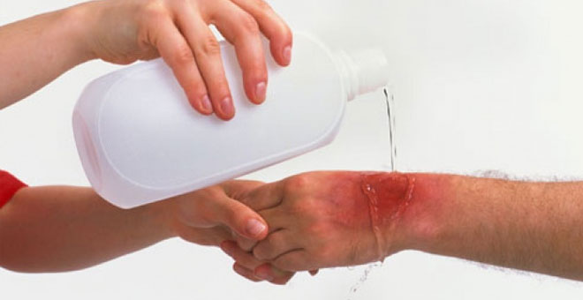
ISIRIK VE SOKMALAR
Kedi , köpek gibi hayvan ısırmalarında yapılması gerekenler(Kuduz):
Kedi ,köpek gibi evcil hayvanların ısırıklarında enfeksiyon oldukca yüksektir.
Bu gibi durumlarda;
Isırılan bölgeyi bol sabunlu ve soğuk su ile en az 5 dakika yıkayın.
Yaranın üstünü temiz bezle kapatın. Ciddi kanama varsa temiz bezle basınç uygulayıp kanamayı durdurun.
Kuduz ve tetanos aşısı için uyarıp sağlık kuruluşuna yönlendirin.
Kuduz aşısı sadece ısırıklarda değil hayvanın salyasıyla bulaşmış diğer açık yaralarda da uygulanmalıdır.

Slide 93
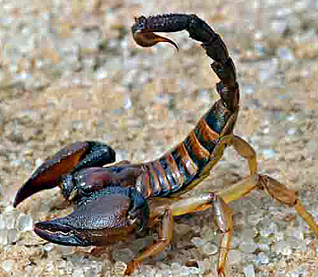
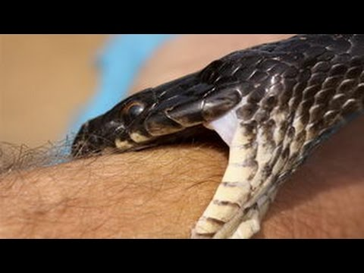
ISIRIK VE SOKMALAR
Yılan–Akrep sokmalarında yapılması gerekenler;
Hastayı sakinleştirin, dinlenmesini sağlayın.
Yarayı su ile yıkayın ve soğuk uygulama yapın.
Sokulan bölgeyi yatar pozisyonda tutun.
Sokulan bölge kol ve bacakta ise yaranın üstünden dolaşımı engellemeyecek şekilde bandaj uygulayın. (Turnike uygulanmaz)
Yaraya yakın bölgede baskı yapılabilecek takıları (yüzük, saat, bilezik vs.)çıkarın
Yara baş ve boyun bölgesinde ise yara çevresinde baskı uygulanır .
Yaralıyı hareket ettirmeyin.
Sokulan bölgeyi kanatmayın , kesmeyin. Yarayı asla emmeyin.

Slide 94
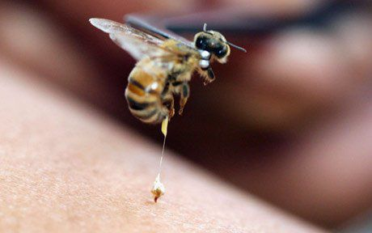
ISIRIK VE SOKMALAR
Arı sokmasında yapılması gereken;
Arılar soktukları zaman iğneleriyle birlikte bağırsaklarının bir kısmını da soktukları yerde bırakır. Neden olabilecekleri alerjik problemden dolayı arı sokmaları hayati tehlike oluştura bilir. Ağrı, şişme ,kızarıklık gibi lokal belirtiler olabilir.
Kişinin bilincini ve solunumunu takip edin.
Derinin üzerinde arının iğnesi görülüyorsa
sıyırtarak çıkarmaya çalışın.
Sokulan bölgeyi yıkayın ve soğuk uygulama
yapın.
Eğer ağzından sokmuşsa ve solunumu güçleştiriyorsa
buz emmesini sağlayın.
Alerjik sorunlar mevcut ise ve ya ağız içi sokmalarda 112’yi arayarak ambulans çağrın.

Slide 95
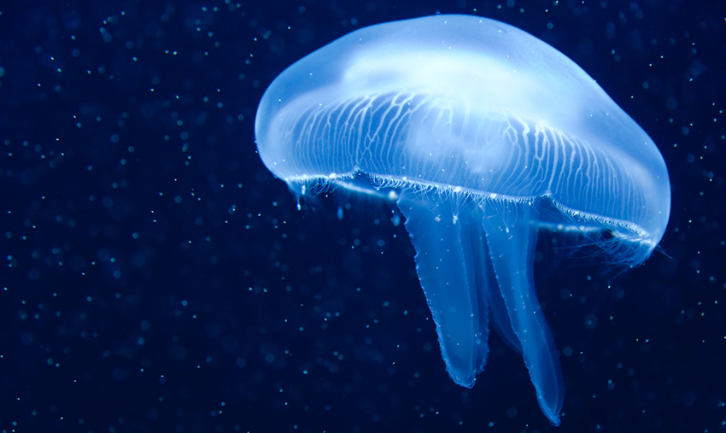
ISIRIK VE SOKMALAR
Deniz canlılarında sokmasında yapılması gerekenler;
Yaralı bölgeyi hareket ettirmeyin.
Batan diken varsa ve görünüyor ise çıkarın.
Etkilenen bölgeyi ovalamayın.
Sıcak uygulama yapın.
Sıcak uygulama
yapılmalıdır

Slide 96
DONMALAR
DONMALAR
Aşırı soğuk nedeni ile soğuğa maruz kalan bölgeye yeterince kan gitmemesi ve dokuların kanın pıhtılaşması ile dokuda hasar oluşur.
Dokular 3 derecedir;
Birinci Derece: En hafif şekildir. Erken müdahale edilirse hızla iyileşir.
Deri soluk, soğuktur. Uyuşuk hissi ve halsizlik, iğneleme görülür.
İkinci Derece: Soğuğun sürekli olması ile belirtiler belirginleşir. Zarar gören bölgede gerginlik hissi olur. Ödem, şişlik ,ağrı ve içi su dolu kabarcıklar ( bül )meydana gelir . Su toplaması iyileşirken siyah kabuklara dönüşür.
Üçüncü Derece: Dokular geriye dönülmez şekilde hasara uğrar. Canlı ve sağlıklı deriden kesin hataları ile ayrılan siyah bir bölge ayrılır.

Slide 97
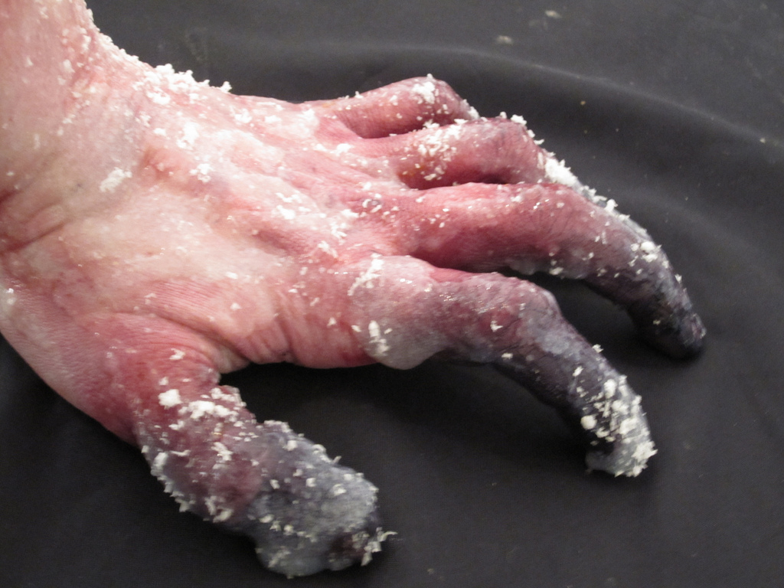
DONMALAR
Donmalarda yanıklar

Slide 98
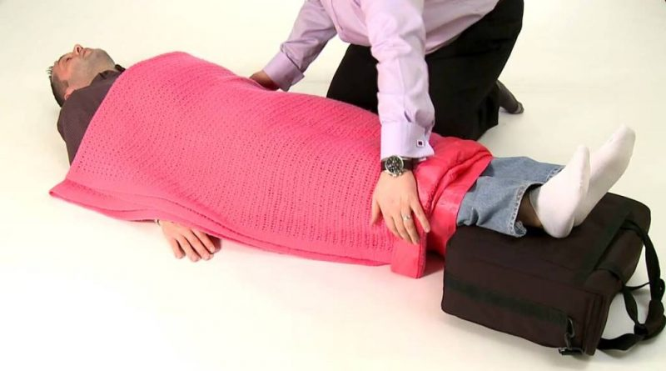
DONMALAR
Donukta yapılması gerekenler;
Yardım isteyin (112).
Hasta /yaralıyı bir ortama alıp soğukla temasını kesin,
Giysiler ıslaksa kuru giysilerle değiştirin ve kişiyi sakinleştirin,
Bilinç açı ise sıcak içecekler verin.
Su toplamış bölgeleri patlatmayın.
Kesin istirahat alın ve hareket ettirmeyin,
Donan bölgeyi ovmayın, kendi kendine
ısınmasını sağlayın,
Elleri ve ayakları nasıl bulmuşsanız doğal
pozisyonda tutun,
Isınma işleminden sonra hala hissizlik varsa bezle bandaj yapın.
I

Slide 99
SICAK ÇARPMASI
Aşırı sıcak ve nem, vücut ısısını ayarlanmasını sağlayan yapıların etkilenmesi sonucu vücut fonksiyonlarında bazı bozukluklara neden olur.
Sıçak çarpmasında görülen belirtiler;
Adale krampları͵
Hızlı nabız͵
Halsizlik, bitkinlik ͵yorgunluk͵
Baş dönmesi͵
Davranış bozuklukları͵
Sinirlilik͵
Solgun ve sıcak deri͵
Bol terleme (daha sonra azalır)͵
Mide ,krampları,bulantı,kusma.
Bilinç bozuklukları ve bilinç kaybı

Slide 100
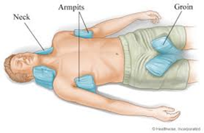
SICAK ÇARPMASI
Sıcak çarpmasında yapılması gerekenler;
Yardım isteyin.112’yi arayarak ambulans çağrın.
Hastayı serin ve havadar bir yere alın,
Giysilerini çıkarın, hastayı serinletin,
Sırt üstü yatırarak , ve bacakları
yükseltin,
Bilinç açıksa hastaya ılık duş yaptırın,
Bilinç kapalıysa ıslatılmış bezleri alnına
koltuk altlarına yerleştirerek hastayı
soğutmaya çalışın,
Kişide bulantı yok ise ve bilinç açıksa ağızdan su ve tuz kaybını gidermek için 1 litre su-1 çay kaşığı karbonat , 1 çay kaşığı tuz karışımı hazırlanıp verilerek ve ya soda, maden suyu içirilerek sıvı kaybı önlenir.

Slide 101
TAŞIMA TEKNİKLERİ
İlk yardım zorunlu haller dışında olay yerinde başlatılmalı yaralı mümkün olduğunca kımıldatılmamalıdır. Ancak olay yerinde bir tehlike söz konusu olduğunda ortaya çıkabilecek yeni yaralanmaları engellemek amacı ile taşıdığı her türlü riske
Rağmen acil taşıma zorunlu olabilir.
Sürükleme yöntemler, yaralıyı tehlikeden uzaklaştırma durumunda kullanılabilecek faydalı bir yöntemdir. Özellikle kilolu kişilerin hareket ettirilmeleri gerekiyorsa dar bir yerden çıkarmalarda her hangi bir yaralanmaya neden olmamak için uygulana bilir . Bu yöntemler , yaralıyı koltukaltından veya ayak bileklerinden tutarak geçekleştirilebilir.
Bilinci açık veya yürüyebilecek durumdaki hasta/ yaralıların taşınmasında veya tehlikeli bölgeden uzaklaştırılmasında kucakta taşıma, sırtta taşıma ve iki kişi ile ellerin üzerinde taşıma gibi yöntemler kullanılabilir. Altın beşik

Slide 102
TAŞIMA TEKNİKLERİ
.

Slide 103
TAŞIMA TEKNİKLERİ
RENTEK Manevrası (araç içindeki yaralıyı çıkarma):
Kaza geçirmiş bir yaralıyı , eğer yaşamını tehdit eden bir tehlike (solunumun durması, yangın tehlikesi ,patlama vb.)söz konusu ise ,amirliğine zarar vermeden araç içinden çıkarmada RENTEK Manevrası kullanılır. Bu uygulama yaralının tehlike içinde olduğu olağan üstü durumlarda uygulanmalıdır.
Önce kendi güvenliğinizi ve olay yeri güvenliğini sağlayın.
Yaralının ayaklarının pedalların arasına sıkışmamış olduğundan emin olun ve emniyet kemerini açın.
Yaralıya yan taraftan yaklaşın . Berelinizle koltuk altından girip kişinin çenesini kavrayın baş-boyun tespitini sağlayın.
Yaralının baş-boyun-gövde eksenini mümkün olduğunca hareket ettirmeden diğer elinizle de uzak taraftaki koltuk altından size yakın kolu el bileğinden kavrayın.
Yaralıya baş-boyun –gövde eksenini koruyarak araç içerisinden dışarı çıkarın sürükleyerek tehlikeli bölgeden uzaklaştırın.

Slide 104
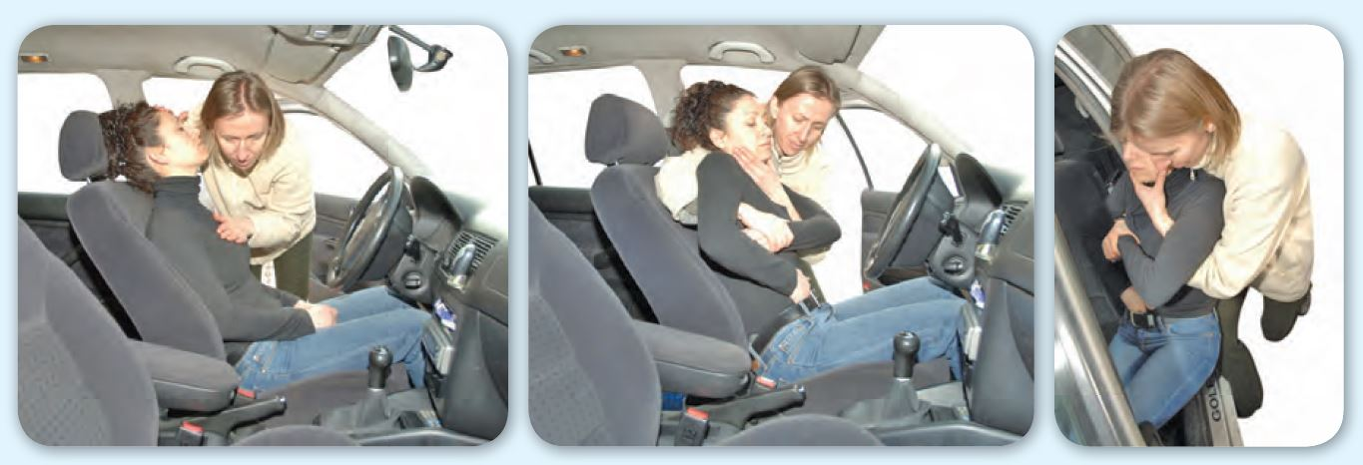
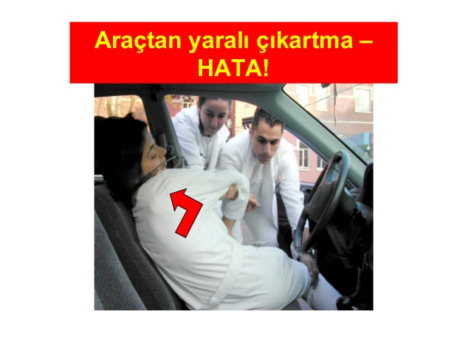
TAŞIMA TEKNİKLERİ
Güvenli bir bölgeye ulaştığınızda yaralıyı yavaşça sedyeye veya yere yatırın.
Yaşam bulgularını kontrol et
Boyun sabitlenir
Tüm omurga sabitlenir
Omirliğe zarar vermeden çıkar

Slide 105
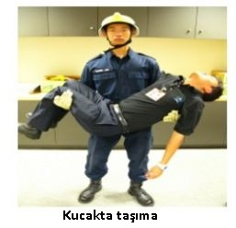
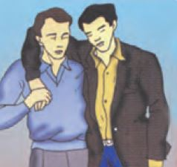
TAŞIMA TEKNİKLERİ
Kısa Mesafede Süratli Taşıma Teknikleri
Kucakta taşıma:
İlk yardımcının omuzundan destek alma

Slide 106
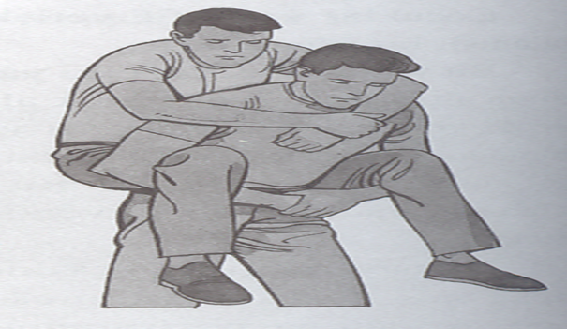
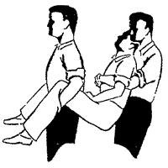
TAŞIMA TEKNİKLERİ
Sırta taşıma:
ilk yardımcı ile ellerin
üzerinde taşıma (altın beşik)
Omuzda taşıma(İtfaiye yöntemi)
Kollar ve bacaklardan tutarak taşıma

Slide 107
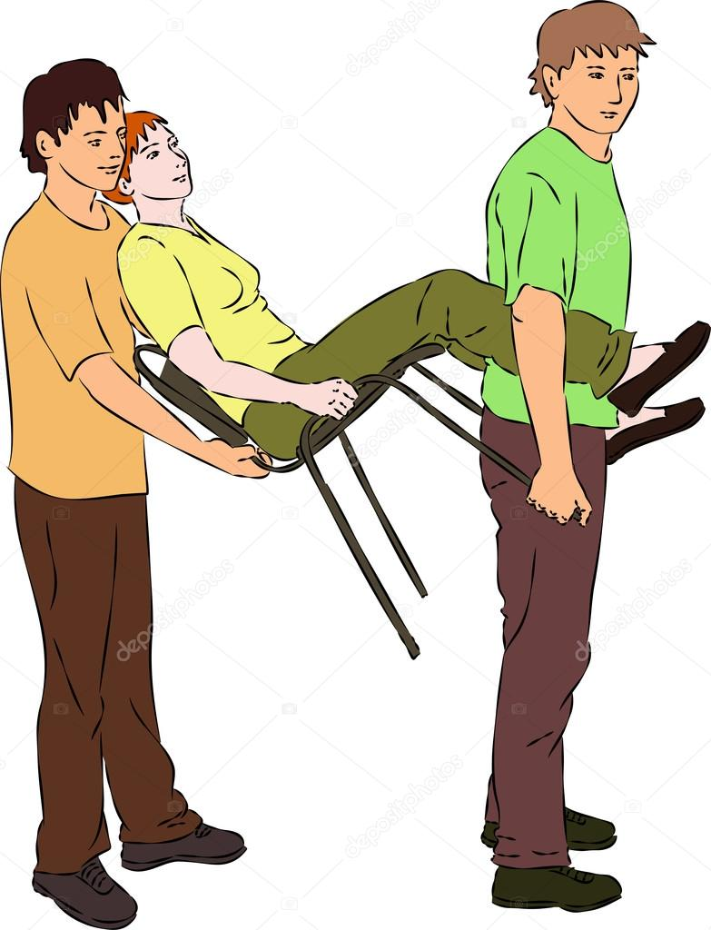
TAŞIMA TEKNİKLERİ
Sandalye ile taşıma:
Koltuk altından tutarak sürükleme
Ayak bileğinden sürükleme

Slide 108
TAŞIMA TEKNİKLERİ
Sedye Üzerine Yerleştirme Teknikleri

Slide 109
TAŞIMA TEKNİKLERİ

Slide 110
TAŞIMA TEKNİKLERİ

Slide 111
ÇAY MOLASI

